Slide 1

Mapreduce深入剖析
主讲人：雷老师

Slide 2
MapReduce 的两大组成部分
MapReduce编程模型
解决分布式并行代码如何快速编写的问题
MapReduce运行框架
解决代码如何高效可靠运行问题
Notes:
简单的 复杂的

Slide 3
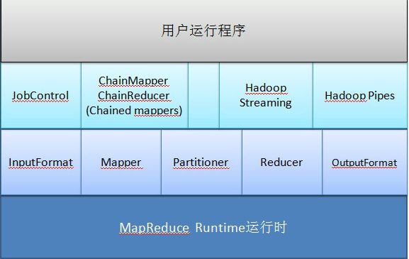
MapReduce 编程接口体系结构

Slide 4
Mapreduce编程模型
1、InputFormat:遍历输入数据， 并将之解析成 key/value 对
2、Mapper:将输入 key/value 对映射（map） 成另外一些 key/value 对
3、Partitioner:依据 key 对中间数据进行分区
4、Reducer:以组为单位对数据进行归约（reduce）
5、 OutputFormat:将最终产生的 key/value 对保存到输出文件中。

Slide 5
InputFormat 接口的设计与实现
两个主要功能：
1、数据切分：按照某个策略将输入数据切分成若干个 split， 以便确定 Map Task 个数以及对应的 split
2、为 Mapper 提供输入数据：对于给定的split， 能将其解析成一个个 key/value 对。

Slide 6
public abstract class InputFormat<K, V> {
public abstract
List<InputSplit> getSplits(JobContext context
) throws IOException, InterruptedException;
public abstract
RecordReader<K,V> createRecordReader(InputSplit split,
TaskAttemptContext context
) throws IOException,
InterruptedException;
}

Slide 7
Split个数的确定
splitSize = max{minSize, min{maxSize, blockSize}}
（1）minSize：由配置参数mapreduce.input.fileinputformat.split.minsize 确定， 默认是 0。
（2）maxSize:由配置参数mapreduce.input.fileinputformat.split.maxsize确定
（3） blockSize：由配置参数dfs.blocksize确定，默认是128MB（134217728）

Slide 8
五大视频作业

Slide 9
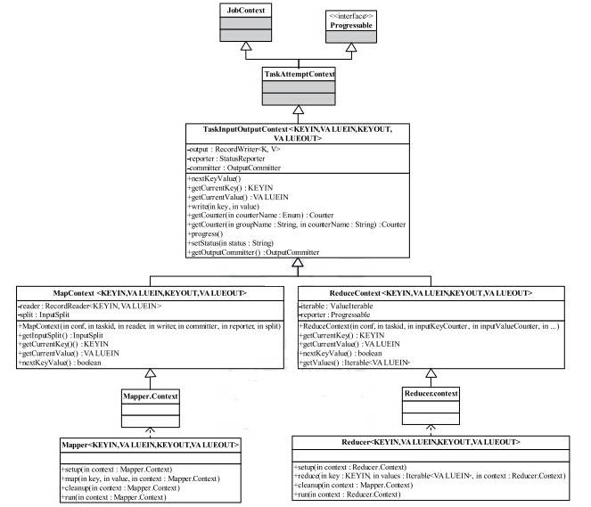
Mapper/Reducer类图

Slide 10
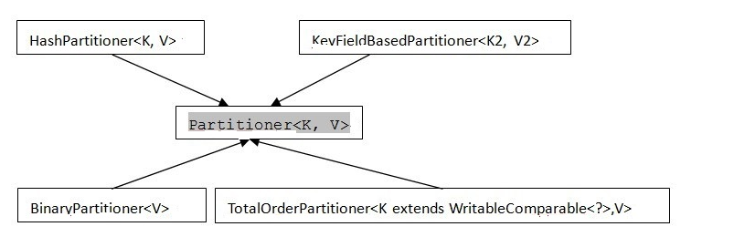
Partitioner

Slide 11
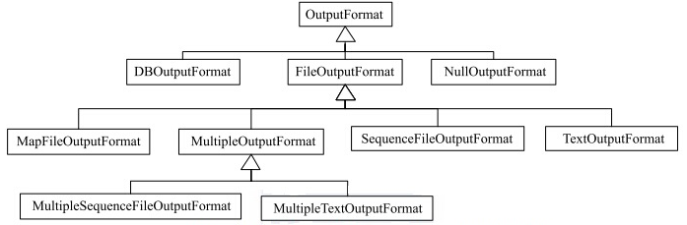
OutputFormat

Slide 12
MapReduce运行流程回顾及参数调优

Slide 13
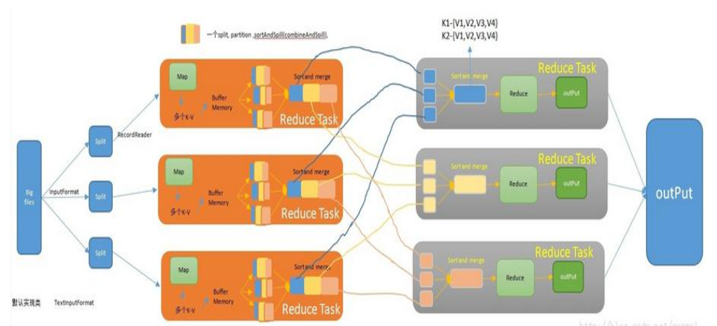
Notes:
再来回顾一下数据流动的过程

Slide 14
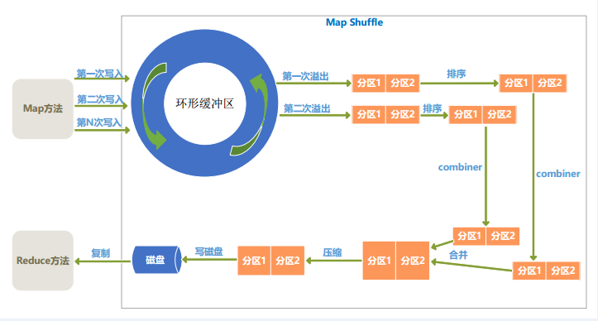
Map端shuffle过程

Slide 15
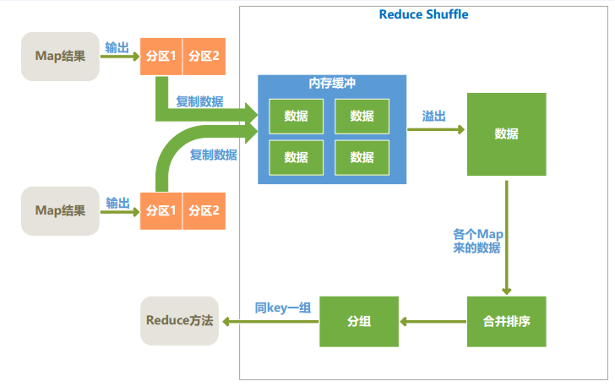
Reduce端的shuffle过程

Slide 16
MapReduce之Mapper端常见参数调优
mapreduce.task.io.sort.mb
mapreduce.map.sort.spill.percent
mapreduce.task.io.sort.factor
mapreduce.map.output.compress
mapreduce.map.output.compress.codec

Slide 17
MapReduce之Reducer端常见参数调优
mapreduce.reduce.shuffle.parallelcopies
mapreduce.reduce.shuffle.fetch.retry.timeout-ms
mapreduce.reduce.shuffle.input.buffer.percent
mapreduce.reduce.memory.mb
mapreduce.reduce.shuffle.merge.percent
mapreduce.reduce.input.buffer.percent

